Slide 1
Мой любимый Кузбасс!
Интерактивная викторина

Slide 2
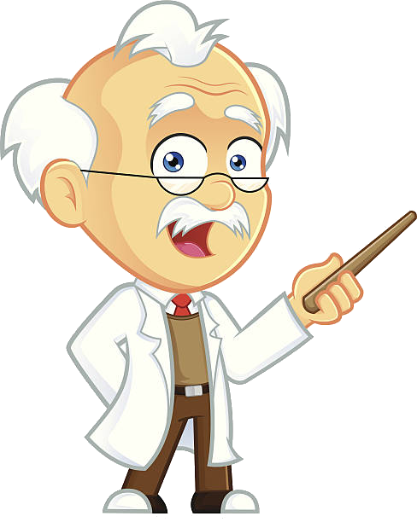
Здравствуйте, дорогие ребята! Предлагаю вам совершить путешествие по нашему родному краю! Для этого нужно разделиться на команды и выполнить задания, которые встретятся на нашем пути. За каждый правильный ответ команда получает баллы.
Желаю удачи!

Slide 3
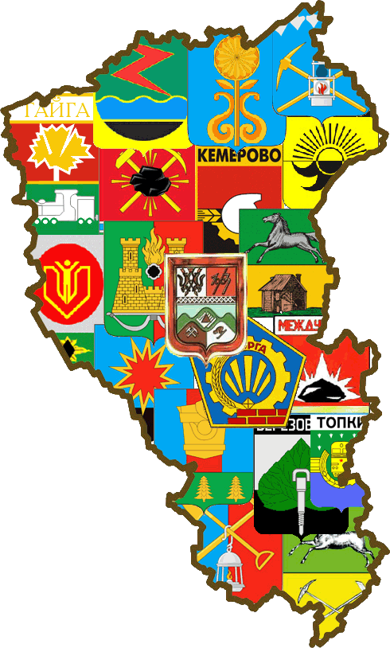
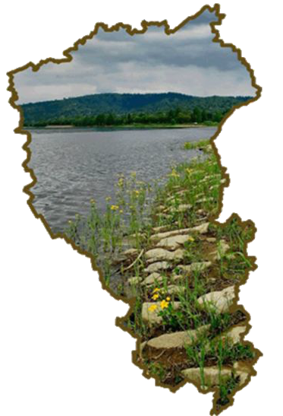
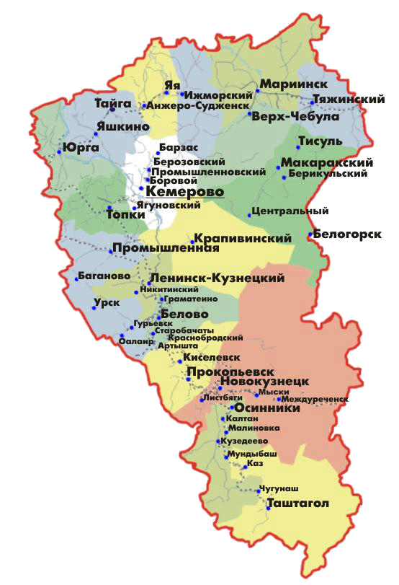
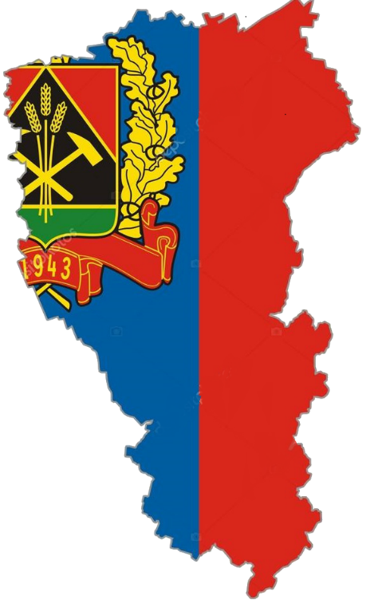
История Кузбасса

Slide 4
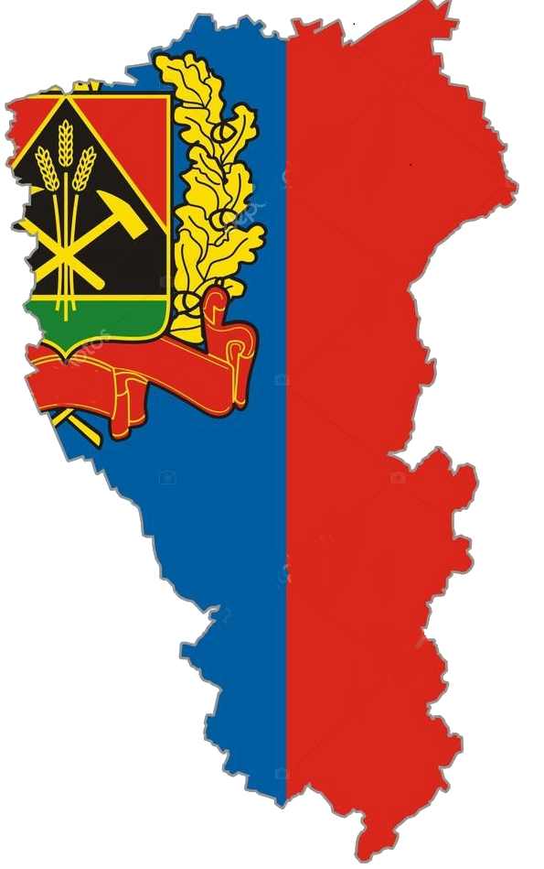
В каком году образована Кемеровская область?
1945 год
1943 год
1947 год

Slide 5
Как назывался город Кемерово
до 1943 года?
Щегловск
Щегловский
Щеглов

Slide 6
Кто открыл на территории Кемеровской области
месторождения угля?
Петр Чихачев
Михайло Волков
Д. Мессершмидт

Slide 7
Города Кузбасса

Slide 8
1
П
О
2
3
Л
Ы
4
5
С
6
А
Е
Самый молодой город Кузбасса
В
О
А
Б
В
Г
Д
Е
Ё
Ж
З
И
Й
К
Л
М
Н
О
П
Р
С
Т
У
Ф
Х
Ц
Ч
Ш
Щ
Ъ
Ы
Ь
Э
Ю
Я

Slide 9
1
П
О
К
2
3
Л
Е
Ы
М
4
5
С
Е
6
А
Р
Е
О
2. Столица Кемеровской области
В
В
О
О
А
Б
В
Г
Д
Е
Ё
Ж
З
И
Й
К
Л
М
Н
О
П
Р
С
Т
У
Ф
Х
Ц
Ч
Ш
Щ
Ъ
Ы
Ь
Э
Ю
Я

Slide 10
1
П
О
К
2
3
Т
Л
Т
А
Ш
А
Г
О
Е
Ы
М
4
5
С
Е
6
А
Р
3. Город, название которого в переводе с шорского означает «каменный лог»
Е
О
В
В
О
О
А
Б
В
Г
Д
Е
Ё
Ж
З
И
Й
К
Л
М
Н
О
П
Р
С
Т
У
Ф
Х
Ц
Ч
Ш
Щ
Ъ
Ы
Ь
Э
Ю
Я

Slide 11
1
П
О
К
2
3
Т
Л
Т
А
Ш
А
Г
О
Е
Ы
М
Ы
С
К
И
4
5
С
Е
6
А
Р
4. Город энергетиков
Е
О
В
В
О
О
А
Б
В
Г
Д
Е
Ё
Ж
З
И
Й
К
Л
М
Н
О
П
Р
С
Т
У
Ф
Х
Ц
Ч
Ш
Щ
Ъ
Ы
Ь
Э
Ю
Я

Slide 12
1
П
О
К
2
3
Т
Л
Т
А
Ш
А
Г
О
Е
Ы
М
Ы
С
К
И
4
Т
С
Е
5
6
А
А
Р
5. Крупная железнодорожная станция на Транссибирской магистрали
Й
Е
О
Г
В
В
А
О
О
А
Б
В
Г
Д
Е
Ё
Ж
З
И
Й
К
Л
М
Н
О
П
Р
С
Т
У
Ф
Х
Ц
Ч
Ш
Щ
Ъ
Ы
Ь
Э
Ю
Я

Slide 13
1
П
О
К
2
3
Т
Л
Т
А
Ш
А
Г
О
Е
Ы
М
Ы
С
К
И
4
Т
С
Е
5
С
Л
А
И
6. Город, возле которого расположен святой источник имени Иоанна Крестителя
6
А
Р
Й
Е
О
Г
В
В
А
О
О
А
Б
В
Г
Д
Е
Ё
Ж
З
И
Й
К
Л
М
Н
О
П
Р
С
Т
У
Ф
Х
Ц
Ч
Ш
Щ
Ъ
Ы
Ь
Э
Ю
Я

Slide 14
Природа Кузбасса

Slide 15
1
2
3
4
5
6
7
8
9
10
11
12
13
14
15
16
17
18
19
20
21
22
23
24
25
26
27
28
29
30
31
32
33
34
35
36
37
38
39
40
41
42
43
44
45
46
47
48

Slide 16
1
2
3
4
5
6
7
8
9
10
11
12
13
14
15
16
17
18
19
20
21
22
23
24
25
26
27
28
29
30
31
32
33
34
35
36
37
38
39
40
41
42
43
44
45
46
47
48

Slide 17
Культура Кузбасса

Slide 18
Литература | 200 | 400 | 600
Известные люди | 200 | 400 | 600

Slide 19
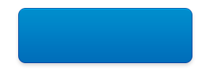
Литература/ Вопрос за 200
Русский советский писатель и поэт,
чье имя носит
Областная научная библиотека
Узнать ответ

Slide 20
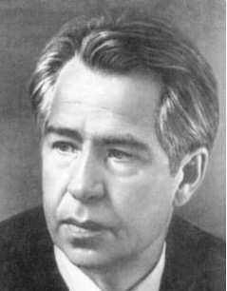
Василий Дмитриевич Федорович Литература/ Вопрос за 200
Вернуться к выбору тем→

Slide 21
Литература/ Вопрос за 400
Детский кузбасский поэт
Узнать ответ

Slide 22
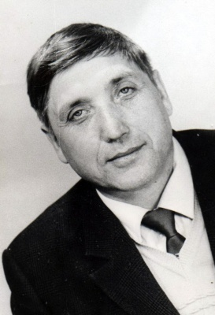
Александр Михайлович Береснев Литература/ Вопрос за 400
Вернуться к выбору тем→

Slide 23
Литература/ Вопрос за 600
Автор многих книг: повестей «Живая сила», «Шуми, тайга, шуми», «Серебряные рельсы», «Здравствуйте, мама!», «Про Клаву Иванову», «Над уровнем моря»
Узнать ответ

Slide 24
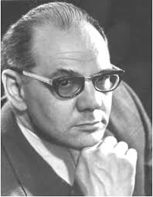
Владимир Алексеевич Чивилихин Литература/ Вопрос за 600
Вернуться к выбору тем→

Slide 25
Известные люди/ Вопрос за 200
Самый известный кузбасский космонавт
Узнать ответ

Slide 26
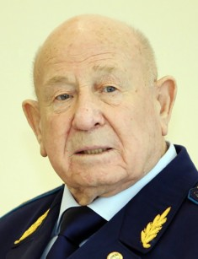
Алексей Архипович Леонов Известные люди/ Вопрос за 200
Вернуться к выбору тем→

Slide 27
Известные люди/ Вопрос за 400
Основатель Кузбасской хирургии. Его имя носит одна из больниц Кемерово
Узнать ответ

Slide 28
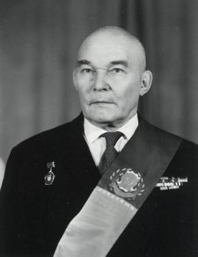
Михаил Алексеевич Подгорбунский Известные люди/ Вопрос за 400
Вернуться к выбору тем→

Slide 29
Известные люди/ Вопрос за 600
Двукратная Олимпийская чемпионка
(1976 и 1980), двукратная чемпионка мира (1978 и 1981), чемпионка Европы по спортивной гимнастики
Узнать ответ

Slide 30
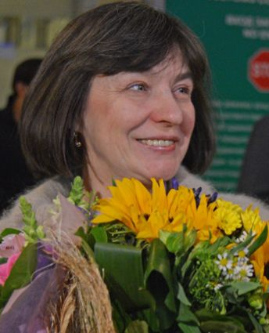
Мария Евгеньевна Филатова Известные люди/ Вопрос за 600
Вернуться к выбору тем→

Slide 31
Поздравляем!

